Slide 1
KUANTUM HESAPLAMA VE UYGULAMALARI
Hafta 5
Tek Kübit Kapıları II: Faz ve Döndürme Kapıları, Devre Optimizasyonu
S, T, P(λ) · Rx, Ry, Rz · U(θ, φ, λ) ve Euler ayrıştırması · durum hazırlama bulmacaları · derinlik ve transpile
Notes:
4. haftanın şablonuyla devam ediyoruz: her kapı için matris, elle hesap, Bloch'taki dönüş ve Qiskit kodu. Haftanın ikinci yarısında tek kapıdan devreye geçip devreyi ölçmeyi ve derleyiciyle küçültmeyi göreceğiz. Açılışta şu soruyu sorun: 'Donanım sadece birkaç kapı biliyorsa, bizim yazdığımız h, t, ry kapıları nasıl çalışıyor?' Cevabı haftanın sonunda transpile ile vereceğiz.

Slide 2
Bu haftanın planı
1. saat
2. saat
3. saat
Teori
Çözümlü örnekler
Lab (Colab)
Faz kapıları S, T, P(λ)
Rx, Ry, Rz ve θ/2
Genel U kapısı
Euler ayrıştırması
Kapı birleştirme
Durum hazırlama
"Hedef duruma ulaş"
Derinlik ve transpile
Bloch fonksiyonları
θ taraması
prepare() + bulmacalar
Transpile deneyleri
Kuantum Hesaplama ve Uygulamaları · Hafta 5
2
Notes:
Üç saatin akışı. Birinci saat tamamen Bloch üzerinde kapılar; ikinci saat birleştirme, durum hazırlama bulmacaları ve transpile; üçüncü saat lab. Bulmacalar öğrencilerin en çok keyif aldığı kısım; oraya zaman bırakın.

Slide 3
Öğrenme hedefleri
Bu haftanın sonunda… | Lab
S, T, P(λ) kapılarını z ekseni etrafında dönüş olarak yorumlarım; T² = S, S² = Z | Alış. 1
Rx, Ry, Rz matrislerini yazar, θ/2'nin nedenini açıklarım | Alış. 2
Ry(θ)|0⟩ için P(1) = sin²(θ/2) kullanırım | Alış. 3
Her tek kübit kapısını U(θ, φ, λ) olarak yazar, Euler ayrıştırması yaparım | Alış. 4
Hedef [α, β] durumunu hazırlayan devreyi kurar, fidelity ile doğrularım | Alış. 5–6
Devrenin kapı sayısı, derinlik, genişliğini ölçer; transpile seviyelerini karşılaştırırım | Alış. 7–8
Kuantum Hesaplama ve Uygulamaları · Hafta 5
3
Notes:
Hedefleri okuyun; her birinin lab'da bir alıştırmayla ölçüldüğünü söyleyin (sağdaki sütun).

Slide 4
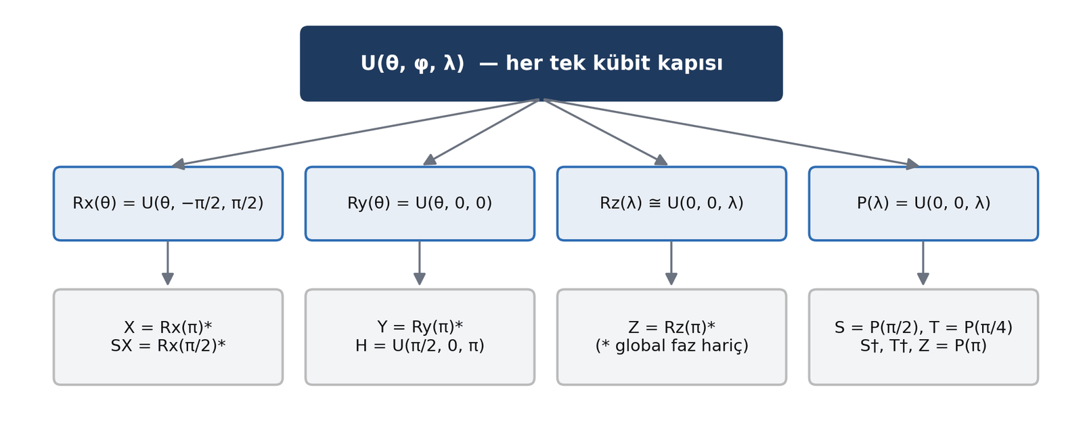
Hatırlatma: her kapı Bloch küresinde bir dönüştür
Kapı | Eksen | Açı
X, Y, Z | x, y, z | 180°
H | (x+z)/√2 | 180°
S, S† | z | ±90°
T, T† | z | ±45°
P(λ) | z | λ
Rx, Ry, Rz | x, y, z | θ
U(θ,φ,λ) | herhangi | herhangi
Yazılım benzetmesi
U(θ, φ, λ) = temel sınıf; Rx, Ry, Rz, P = parametreli alt sınıflar; X, H, S, T = parametreleri sabitlenmiş örnekler.
Kuantum Hesaplama ve Uygulamaları · Hafta 5
4
Notes:
4. haftadaki kapıların hepsi 180 derecelik sabit dönüşlerdi. Bu hafta iki yönde genelleştiriyoruz: daha küçük sabit açılar (S, T) ve açısı parametre olan kapılar. Ağaç şeklini 'temel sınıf ve alt sınıflar' benzetmesiyle anlatın.

Slide 5
01
Faz kapıları: S, S†, T, T†, P(λ)
z ekseni etrafında dönüş, olasılıklar değişmez
Notes:
Faz kapılarının tamamı aynı fikir: |1⟩ genliğine faz çarpanı. Göreli faz 2. haftadan tanıdık.

Slide 6
P(λ): |1⟩ genliğini e^(iλ) ile çarpar
P(λ) = [[1, 0], [0, e^(iλ)]] P(λ)·[α, β] = [α, e^(iλ)·β]
Kapı | λ | Bloch'ta etkisi | Qiskit
T | π/4 | z etrafında +45° | qc.t(0)
S | π/2 | z etrafında +90° | qc.s(0)
Z | π | z etrafında 180° | qc.z(0)
S† | −π/2 | z etrafında −90° | qc.sdg(0)
T† | −π/4 | z etrafında −45° | qc.tdg(0)
P(λ) | λ | z etrafında λ | qc.p(lam, 0)
Olasılıklar değişmez
|e^(iλ)| = 1 → |β|² aynı kalır. Değişen: göreli faz = Bloch'ta boylam.
Etkisini görmek için
Kutuplar (|0⟩, |1⟩) z ekseninde → etkilenmez. Örneklerde |+⟩ ile başlıyoruz.
Kuantum Hesaplama ve Uygulamaları · Hafta 5
6
Notes:
Faz kapısının tek yaptığı şey ikinci genliği faz çarpanıyla çarpmak. Büyüklük değişmediği için olasılıklar değişmez; Bloch'ta boylam değişir. Tablodaki Qiskit adlarına dikkat: S† için sdg, T† için tdg.

Slide 7
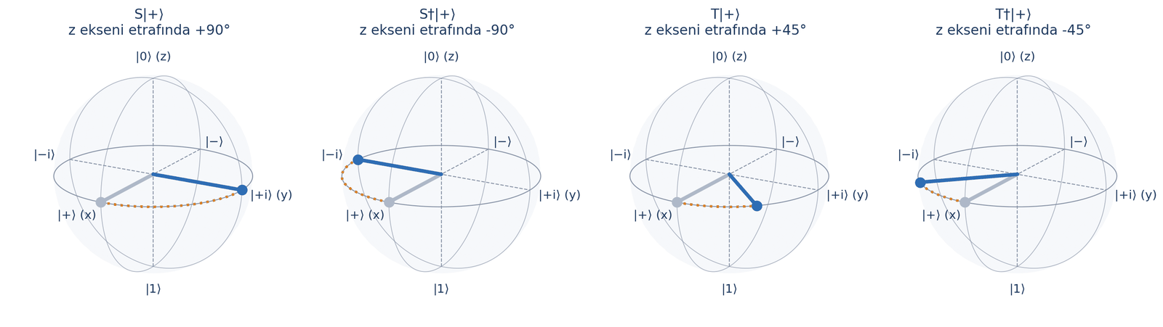
S, S†, T, T† kapıları Bloch'ta tek tek
qc = QuantumCircuit(1)
qc.h(0) # |+⟩
qc.s(0) # veya qc.sdg(0), qc.t(0), qc.tdg(0)
Statevector(qc) # [0.707, 0.707i] -> |+i⟩
S|+⟩ = [1, i]/√2 = |+i⟩
T|+⟩ = [1, e^(iπ/4)]/√2 → ekvatorda 45°
Kuantum Hesaplama ve Uygulamaları · Hafta 5
7
Notes:
Soluk gri ok başlangıç, mavi ok sonuç, turuncu noktalı çizgi dönüş yolu. S |+⟩'yı |+i⟩'ye, S† |−i⟩'ye götürüyor. T ve T† yarım yol. Dagger'ın tersi verdiğini hatırlatın: S† S'yi geri alır.

Slide 8
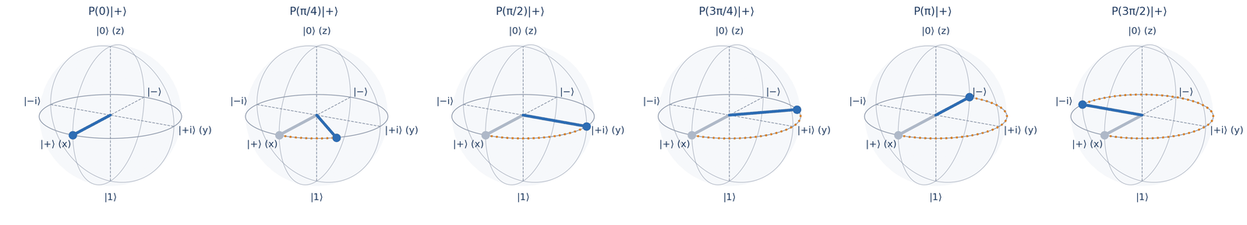
P(λ) film şeridi: ekvator boyunca dönüş
for lam in [0, np.pi/4, np.pi/2, np.pi]:
qc = QuantumCircuit(1); qc.h(0); qc.p(lam, 0)
sv = Statevector(qc)
print(np.round(sv.data, 3), sv.probabilities())
# olasılıklar her satırda [0.5, 0.5]
Gözlem
λ = π/2 → |+i⟩
λ = π → |−⟩ (Z kapısı)
λ = 2π → başa dönüş (I)
Kuantum Hesaplama ve Uygulamaları · Hafta 5
8
Notes:
λ arttıkça nokta saat ibresi gibi ekvatorda dönüyor. 2π'de başa dönülüyor: P(2π) = I. Kodda olasılıkların her satırda 0.5/0.5 kaldığını gösterin.

Slide 9
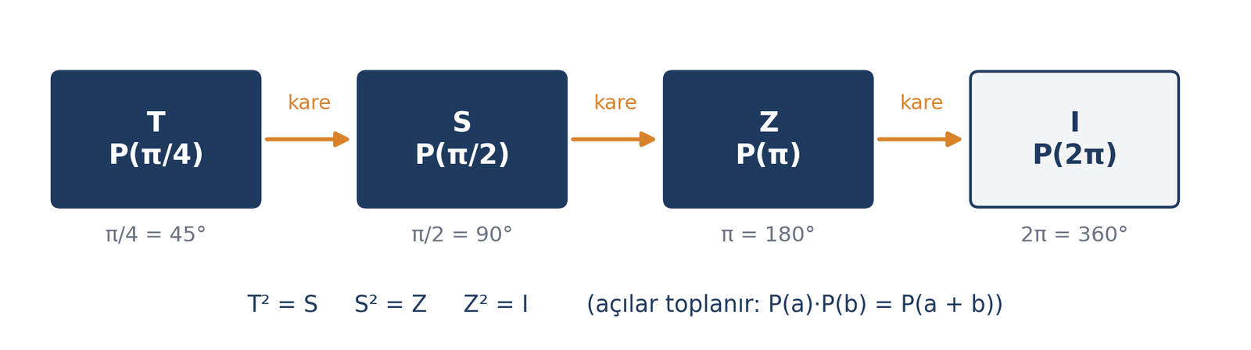
Faz cebiri: açılar toplanır
İfade | Açı | Sonuç
T·T | π/4 + π/4 | S
S·S | π/2 + π/2 | Z
T⁴ | π | Z
T⁸ | 2π ≡ 0 | I
S·S† | 0 | I
S·T | 3π/4 | P(3π/4)
S³ | 3π/2 ≡ −π/2 | S†
P(a) · P(b) = P(a + b)
Köşegen matris: e^(ia) · e^(ib) = e^(i(a+b))
Kuantum Hesaplama ve Uygulamaları · Hafta 5
9
Notes:
Köşegen matrislerin çarpımında köşegen elemanlar çarpılır, e üzeri açılar toplanır. Faz kapıları bir açı sayacına ekleme yapar ve sayaç 2π'de sıfırlanır; yazılımcılar için mod aritmetiği benzetmesi işe yarar.

Slide 10
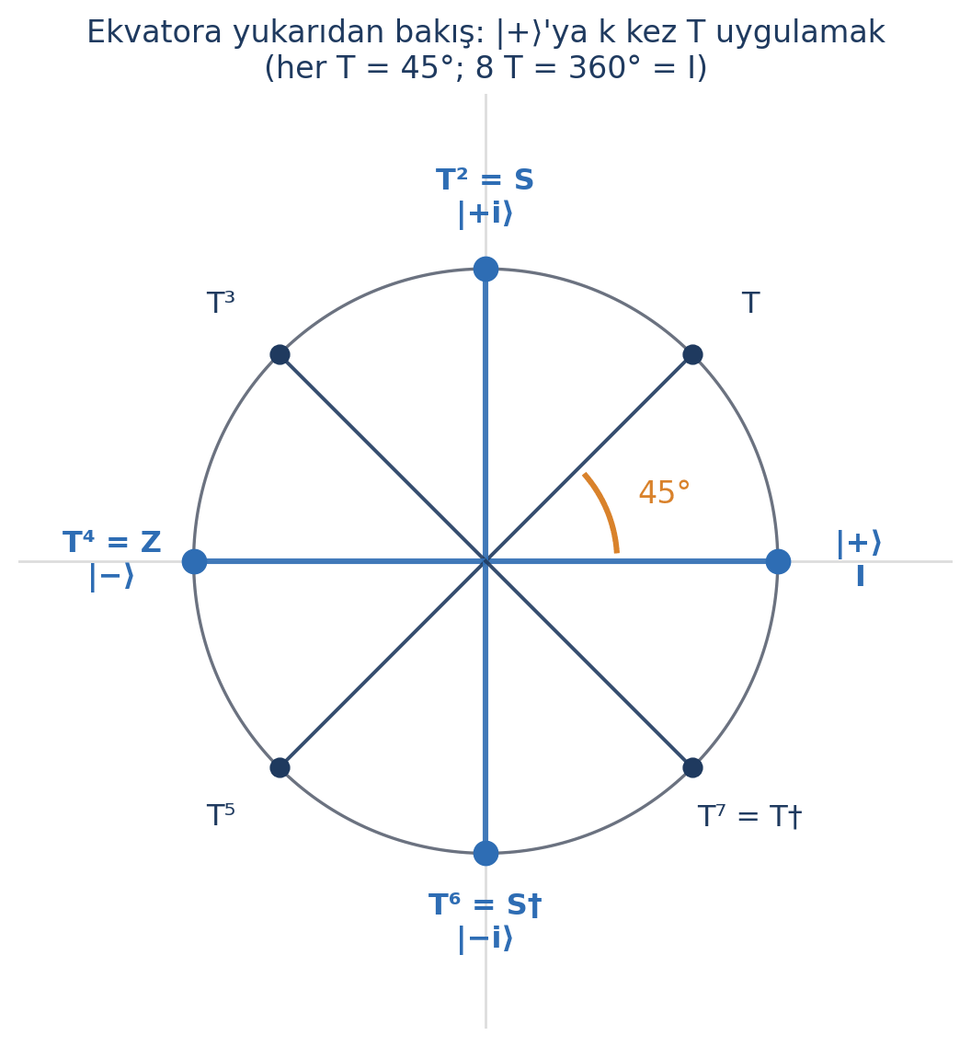
T kapısı: 45°'lik saat ibresi
Döngü
|+⟩ → T → T → … her adım 45°
T² = S (|+i⟩), T⁴ = Z (|−⟩), T⁸ = I
Neden T özel?
{H, S, CNOT} ile kurulan devreler klasik bilgisayarda verimli simüle edilebilir.
T eklenince kapı seti evrensel olur → hata düzeltmeli donanımda T sayısı bir maliyet ölçütüdür.
Kuantum Hesaplama ve Uygulamaları · Hafta 5
10
Notes:
Ekvatora yukarıdan bakış. Sekiz T tam tur. T'nin neden özel olduğunu tek cümleyle söyleyin: Clifford kapılarına (H, S, CNOT) eklenince evrensel küme oluşur ve hata düzeltmeli donanımlarda T sayısı bir maliyet ölçütüdür. Fizik detayına girmeyin.

Slide 11
Çözümlü Örnek 1 · S ve T kapılarının |+⟩'ya etkisi
Soru
S|+⟩ ve T|+⟩ nedir? Olasılıklar ve Bloch koordinatları?
S = np.diag([1, 1j])
T = np.diag([1, np.exp(1j*np.pi/4)])
plus = np.array([1, 1])/np.sqrt(2)
S @ plus
# [0.707, 0.707j]
state_to_bloch(T @ plus)
# [0.707, 0.707, 0.]
  S|+⟩ = [1, i]/√2 = |+i⟩
  T|+⟩ = [1, e^(iπ/4)]/√2 ≈ [0.707, 0.5 + 0.5i]
1. Olasılıklar her ikisinde 0.5 / 0.5
  S|+⟩ → (0, 1, 0) T|+⟩ → (0.707, 0.707, 0)
Cevap: Ekvatorda 90° ve 45°; olasılıklar değişmez
Kuantum Hesaplama ve Uygulamaları · Hafta 5
11
Notes:
Bloch formülünü (x = 2Re(α*β), y = 2Im(α*β)) 3. haftadan hatırlatın.

Slide 12
Çözümlü Örnek 2 · Faz merdiveni
Soru
T² = S ve S² = Z olduğunu gösterin. S³ hangi kapıdır?
np.allclose(T @ T, S) # True
np.allclose(S @ S, Z) # True
np.allclose(
np.linalg.matrix_power(S, 3),
S.conj().T) # True
  T·T = diag(1, e^(iπ/4)·e^(iπ/4)) = diag(1, i) = S
  S·S = diag(1, i·i) = diag(1, −1) = Z
  S³ = diag(1, i³) = diag(1, −i) = S†
1. 3 × 90° = 270° ileri = 90° geri.
Cevap: T² = S, S² = Z, S³ = S†
Kuantum Hesaplama ve Uygulamaları · Hafta 5
12
Notes:
Lab Alıştırma 1'de aynı eşitlikleri kodla doğrulayacaklar.

Slide 13
02
Döndürme kapıları: Rx, Ry, Rz
İstenen eksen etrafında istenen açı; neden θ/2?
Notes:
Parametreli kapılar. QML haftalarında öğrenilen ağırlıklar tam olarak bu açılar olacak; bunu motivasyon olarak söyleyin.

Slide 14
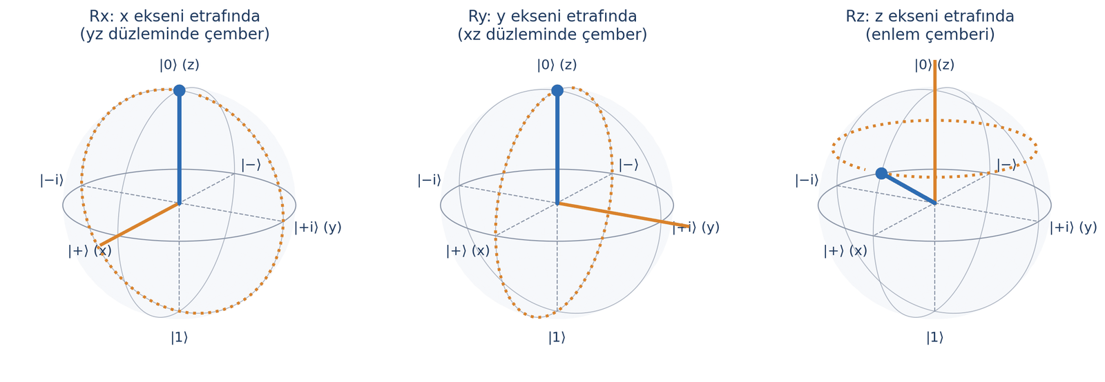
Rx(θ), Ry(θ), Rz(θ): tanım
Rx(θ) = [[cos(θ/2), −i·sin(θ/2)], [−i·sin(θ/2), cos(θ/2)]]
Ry(θ) = [[cos(θ/2), −sin(θ/2)], [sin(θ/2), cos(θ/2)]]
Rz(θ) = [[e^(−iθ/2), 0], [0, e^(iθ/2)]]
Rₙ(θ) = cos(θ/2)·I − i·sin(θ/2)·σ
Kapı | Özel değer | Qiskit
Rx | Rx(π) ≅ X | qc.rx(t, 0)
Ry | Ry(π/2)|0⟩ = |+⟩ | qc.ry(t, 0)
Rz | Rz(π/2) ≅ S | qc.rz(t, 0)
Kuantum Hesaplama ve Uygulamaları · Hafta 5
14
Notes:
Üç matrisi yazın. Ortak formül cos(θ/2)·I − i·sin(θ/2)·σ; lab Alıştırma 2 bu formülle. Sağdaki şekilde turuncu ok dönüş ekseni, noktalı çizgi tam turda izlenen yol.

Slide 15
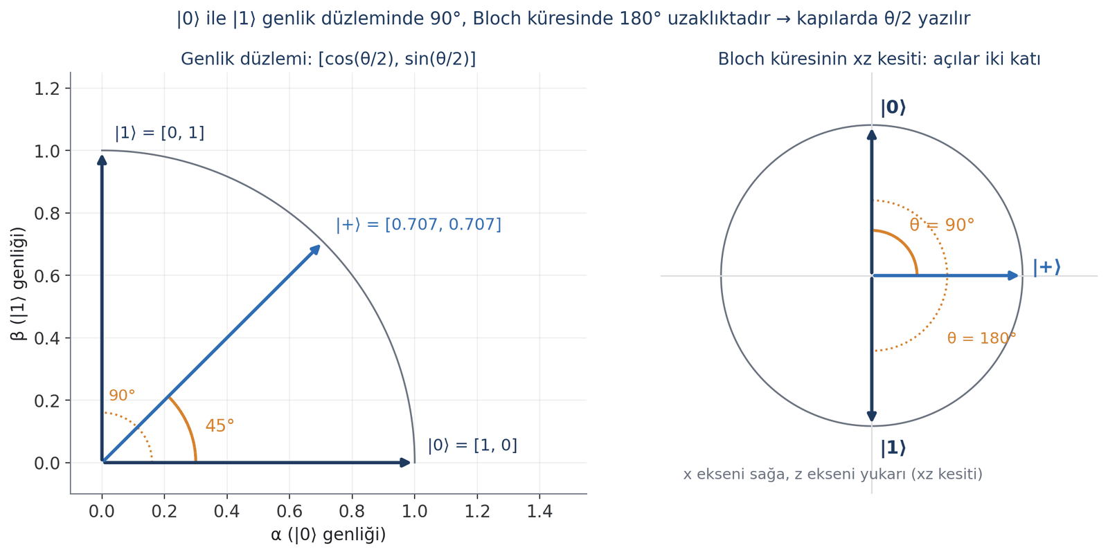
Neden θ/2? Bloch açısı = 2 × genlik açısı
Kural
|0⟩–|1⟩ açısı: genlikte 90°, Bloch'ta 180°
Bloch'ta θ ⇔ genlikte θ/2
Sonuç
Ry(θ)|0⟩ = [cos(θ/2), sin(θ/2)]
Ry(2π) = −I: tam tur, genlikler −1 ile çarpılır (global faz, görünmez)
Kapıya verdiğiniz θ = Bloch'taki açı. Matristeki θ/2 = genlik uzayındaki açı (derece ↔ radyan gibi bir birim dönüşümü).
Kuantum Hesaplama ve Uygulamaları · Hafta 5
15
Notes:
Bu slayt haftanın en önemli sezgisi. |0⟩ ve |1⟩ genlik düzleminde 90 derece, Bloch'ta 180 derece ayrık. Yani Bloch'ta θ dönmek için genlikte θ/2 dönmek gerekiyor. Ry, genlik düzleminde sıradan bir 2B döndürme matrisi; bilgisayar grafiğinden tanıdıkları matris.

Slide 16
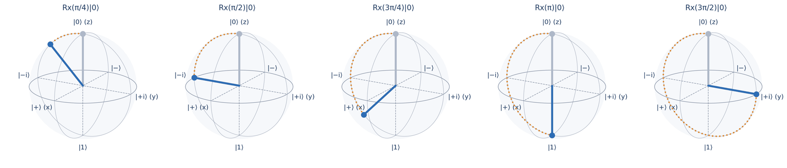
Rx(θ)|0⟩: x ekseni etrafında
qc = QuantumCircuit(1)
qc.rx(np.pi/2, 0)
Statevector(qc) # [0.707, -0.707j] -> |−i⟩
θ | Rx(θ)|0⟩ | Bloch
π/2 | [1, −i]/√2 | |−i⟩
π | [0, −i] | |1⟩
3π/2 | [−1, −i]/√2 | |+i⟩
Kuantum Hesaplama ve Uygulamaları · Hafta 5
16
Notes:
Nokta yz düzleminde dönüyor: π/2'de |−i⟩, π'de |1⟩, 3π/2'de |+i⟩. Olasılıklar Ry ile aynı ama boylam farklı.

Slide 17
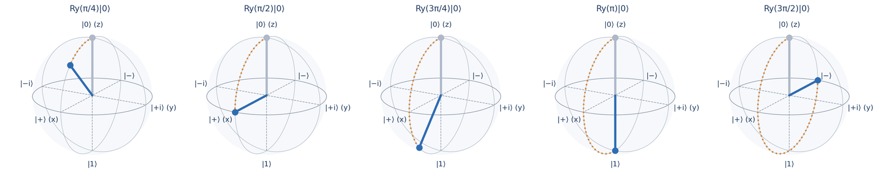
Ry(θ)|0⟩: y ekseni etrafında
Ry(θ)|0⟩ = [cos(θ/2), sin(θ/2)]
θ | Ry(θ)|0⟩ | Bloch
π/2 | [0.707, 0.707] | |+⟩
π | [0, 1] | |1⟩
3π/2 | [−0.707, 0.707] | |−⟩
Genlikler hep gerçek → xz düzlemi. Durum hazırlamada enlemi Ry ayarlar.
Kuantum Hesaplama ve Uygulamaları · Hafta 5
17
Notes:
Ry genlikleri gerçek tutar: [cos(θ/2), sin(θ/2)]. Durum hazırlamada ilk adım hep Ry olacak çünkü tam olarak enlemi (ölçüm olasılıklarını) ayarlıyor.

Slide 18
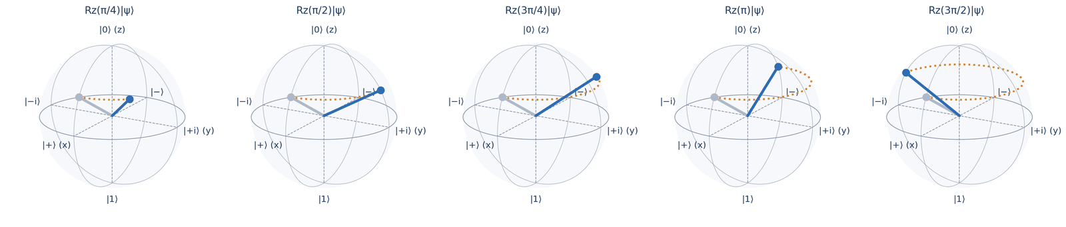
Rz(θ): z ekseni etrafında (enlem çemberi)
Kutuplar etkilenmez
Rz(θ)|0⟩ = e^(−iθ/2)|0⟩ → yalnız global faz
Başlangıç: |ψ⟩ = Ry(π/3)|0⟩
Enlem sabit
Yükseklik (z) değişmez → P(0), P(1) aynı
Değişen: boylam (göreli faz), tıpkı P(λ) gibi
Kuantum Hesaplama ve Uygulamaları · Hafta 5
18
Notes:
Rz |0⟩'ı değiştirmez, çünkü kutup eksen üzerinde. Bu yüzden eğik bir durumdan başladık: Ry(π/3)|0⟩. Nokta aynı yükseklikte kalıyor: olasılıklar değişmiyor. Faz kapılarıyla aynı davranış.

Slide 19
θ taraması: P(1) = sin²(θ/2)
θ | P₁ Rx | P₁ Ry | P₁ Rz
0 | 0 | 0 | 0
π/3 | 0.25 | 0.25 | 0
π/2 | 0.50 | 0.50 | 0
2π/3 | 0.75 | 0.75 | 0
π | 1.00 | 1.00 | 0
İstenen olasılık p için: θ = 2·arcsin(√p) (Lab Alıştırma 3). QML'de açı kodlaması: özellik x → Ry(x).
Kuantum Hesaplama ve Uygulamaları · Hafta 5
19
Notes:
Grafik native; θ = π/2'de yarı yarıya, π'de kesin 1. Tabloda Rx ile Ry'nin aynı olasılığı verdiğini, Rz'nin |0⟩'da hiç değiştirmediğini gösterin. Bu formül 12. haftadaki açı kodlamasının temeli.

Slide 20
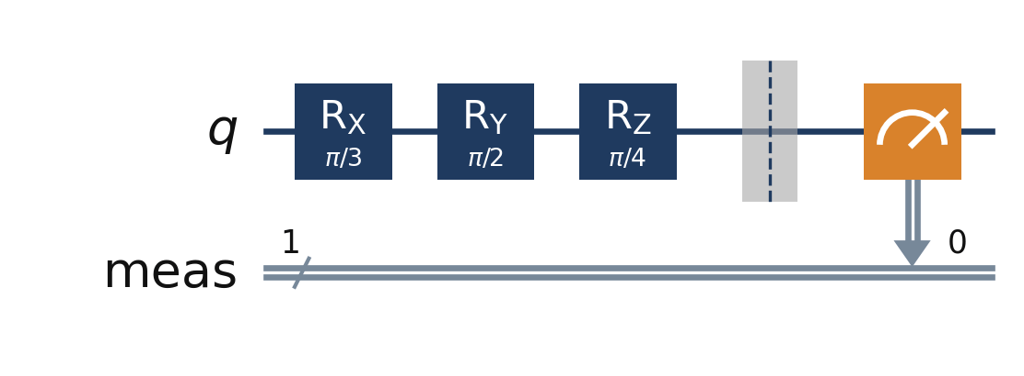
Qiskit: θ taramasını simülatörde doğrulama
aer = AerSimulator(seed_simulator=11)
for theta in [0, np.pi/3, np.pi/2, np.pi]:
qc = QuantumCircuit(1, 1)
qc.ry(theta, 0)
qc.measure(0, 0)
counts = aer.run(transpile(qc, aer), shots=2000).result().get_counts()
print(f"θ={theta:.3f} ölçülen={counts.get('1', 0)/2000:.3f}"
f" teori={np.sin(theta/2)**2:.3f}")
Kod adları
qc.rx(θ, q), qc.ry(θ, q), qc.rz(θ, q), qc.p(λ, q)
Açı her zaman radyan: 90° = np.pi/2
Kuantum Hesaplama ve Uygulamaları · Hafta 5
20
Notes:
Aer simülatöründe 2000 shot ile teori karşılaştırması. Shot gürültüsünü (±0.01 civarı) 3. haftadaki standart hata ile ilişkilendirin.

Slide 21
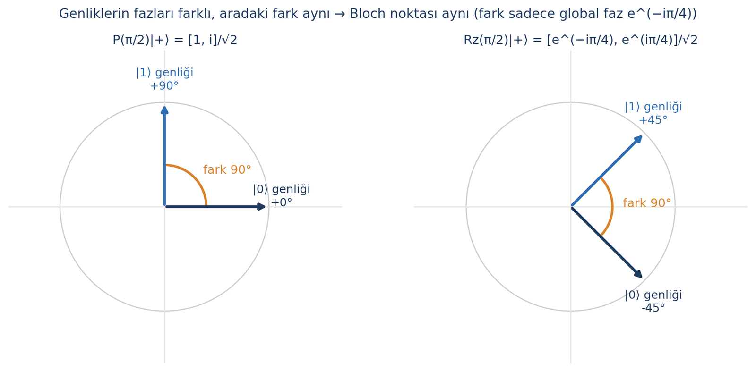
Rz ile P: aynı işlem, farklı matris
qa = QuantumCircuit(1)
qa.rz(np.pi/2, 0)
qb = QuantumCircuit(1)
qb.p(np.pi/2, 0)
A, B = Operator(qa), Operator(qb)
np.allclose(A.data, B.data) # False
A.equiv(B) # True
Ne zaman önemli?
Tek kübitte: hiçbir zaman (global faz).
Kontrollü sürümlerde (CRz ≠ CP) fark göreli faza dönüşür.
Rz(λ) = e^(−iλ/2) · P(λ)
Kuantum Hesaplama ve Uygulamaları · Hafta 5
21
Notes:
Rz(λ) = e^(−iλ/2)·P(λ). Fark global faz; 2. haftadaki kural. np.allclose False verir, Operator.equiv True verir. Kontrollü sürümlerde farkın önemli olacağını not edin (6. ve 10. hafta). IBM donanımında Rz sanal ve süresizdir.

Slide 22
Çözümlü Örnek 3 · Ry ile istenen olasılık
Soru
Ry(π/3)|0⟩ nedir, P(1) kaçtır? P(1) = 0.75 için θ?
qc = QuantumCircuit(1)
qc.ry(np.pi/3, 0)
Statevector(qc).probabilities()
# [0.75, 0.25]
2*np.arcsin(np.sqrt(0.75))
# 2.094 = 2π/3
  Ry(π/3)|0⟩ = [cos(π/6), sin(π/6)] = [0.866, 0.5]
  P(0) = 0.75 P(1) = 0.25
  sin²(θ/2) = 0.75 → θ/2 = π/3 → θ = 2π/3
1. Genel: θ = 2·arcsin(√p)
Cevap: [0.866, 0.5], P(1) = 0.25; θ = 2π/3
Kuantum Hesaplama ve Uygulamaları · Hafta 5
22
Notes:
Ters problemi (olasılıktan açıya) öğrencilere yaptırın; lab Alıştırma 3.

Slide 23
Çözümlü Örnek 4 · Rx(π/2)|0⟩ ve Ry(π/2)|0⟩
Soru
İki durumu hesaplayın ve Bloch noktalarını karşılaştırın.
  Rx(π/2)|0⟩ = ilk sütun = [0.707, −0.707i]
1. α*β = −0.5i → (x, y, z) = (0, −1, 0) = |−i⟩
  Ry(π/2)|0⟩ = [0.707, 0.707] = |+⟩ → (1, 0, 0)
2. İkisinde de P(1) = 0.5; fark göreli fazda (boylam 90° farklı).
Cevap: |−i⟩ ve |+⟩: aynı olasılık, farklı durum
Kuantum Hesaplama ve Uygulamaları · Hafta 5
23
Notes:
Ölçümün bu iki durumu ayırt edemediğini, ama sonraki bir H'nin ayırt edebileceğini sorun.

Slide 24
Çözümlü Örnek 5 · Rz ve P aynı durumu verir
Soru
Rz(π/2)|+⟩ ve S|+⟩ aynı durum mu?
a = Rz(np.pi/2) @ plus
b = S @ plus
np.allclose(a, b) # False
abs(np.vdot(a, b))**2 # 1.0
# -> aynı durum
  Rz(π/2)|+⟩ = [e^(−iπ/4), e^(iπ/4)]/√2
  = e^(−iπ/4) · [1, i]/√2
  S|+⟩ = [1, i]/√2
1. Fark yalnızca global faz e^(−iπ/4) → aynı durum (|+i⟩)
Cevap: Evet: Rz(λ) = e^(−iλ/2)·P(λ)
Kuantum Hesaplama ve Uygulamaları · Hafta 5
24
Notes:
Karşılaştırmada np.allclose yerine fidelity veya Operator.equiv kullanılması gerektiğini vurgulayın.

Slide 25
03
Genel kapı U(θ, φ, λ) ve Euler
Her tek kübit kapısı üç açıdır
Notes:
Bu bölüm transpile'ın neden işe yaradığının teorik temeli.

Slide 26
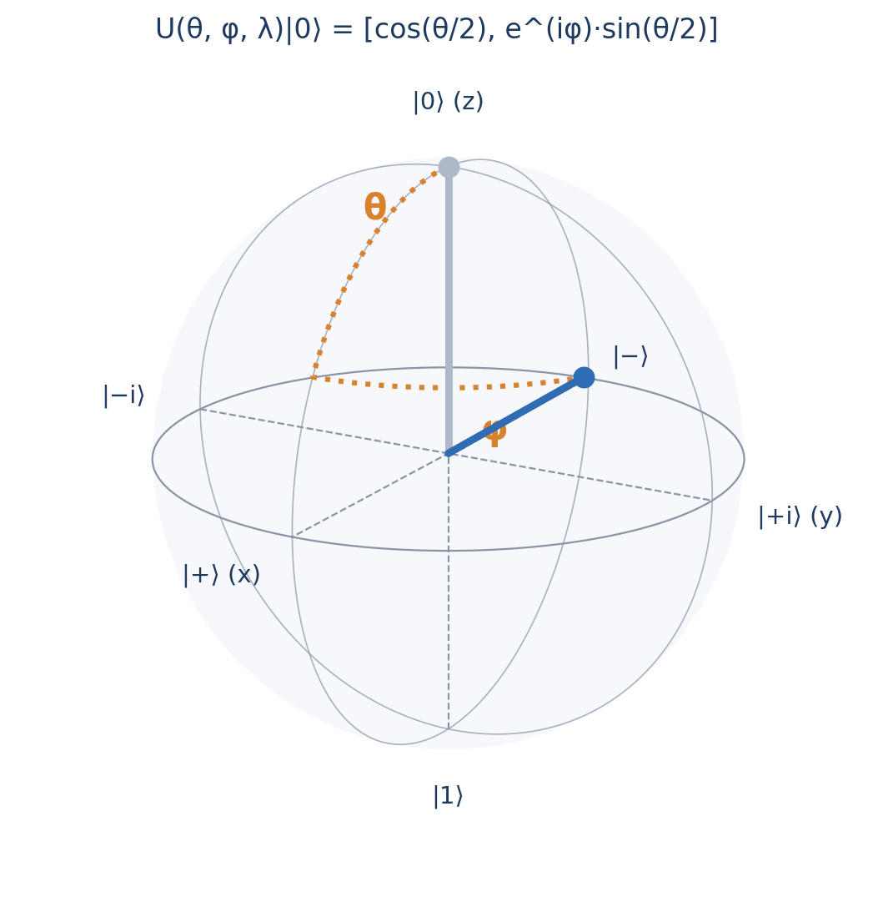
U(θ, φ, λ): en genel tek kübit kapısı
U(θ,φ,λ) = [[cos(θ/2), −e^(iλ)·sin(θ/2)], [e^(iφ)·sin(θ/2), e^(i(φ+λ))·cos(θ/2)]]
U(θ, φ, λ)|0⟩ = [cos(θ/2), e^(iφ)·sin(θ/2)]
θ = enlem (kuzeyden ne kadar aşağı) · φ = boylam (ekvator etrafında)
Her 2×2 üniter matris = e^(iα)·U(θ, φ, λ) → tek kübit işlemi 3 gerçek sayıyla tarif edilir.
Kuantum Hesaplama ve Uygulamaları · Hafta 5
26
Notes:
U|0⟩'ın ilk sütunu tam olarak 3. haftadaki Bloch parametrizasyonu: θ enlem, φ boylam. λ |0⟩'da etkisiz ama başka durumlarda devreye giriyor. Şekilde iz önce meridyen boyunca aşağı, sonra ekvatora paralel.

Slide 27
Bilinen kapıların U parametreleri
Kapı | θ | φ | λ | Global faz
X | π | −π | 0 | π
Y | π | −π/2 | −π/2 | π
Z | 0 | 0 | π | 0
H | π/2 | 0 | π | 0
S | 0 | 0 | π/2 | 0
T | 0 | 0 | π/4 | 0
SX | π/2 | −π/2 | π/2 | π/4
Ry(θ) | θ | 0 | 0 | 0
from qiskit.synthesis import OneQubitEulerDecomposer
dec = OneQubitEulerDecomposer("U")
dec.angles_and_phase(H)
# (1.5708, 0.0, 3.1416, 0.0)
# -> H = U(π/2, 0, π)
qc = QuantumCircuit(1)
qc.u(np.pi/2, 0, np.pi, 0)
Operator(qc).equiv(Operator(H)) # True
Açılar tek değildir: X = U(π, −π, 0) = U(π, 0, π). Test: Operator.equiv.
Kuantum Hesaplama ve Uygulamaları · Hafta 5
27
Notes:
Tablo Qiskit'in OneQubitEulerDecomposer('U') çıktısı. Parametrelerin tek olmadığını söyleyin: X için (π, 0, π) de doğru; tıpkı 0.5 = 1/2 gibi. Önemli olan matrisin (global faz hariç) aynı olması.

Slide 28
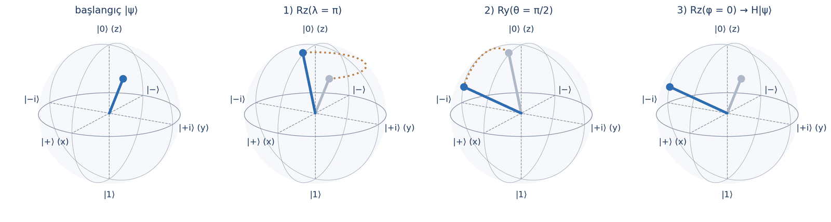
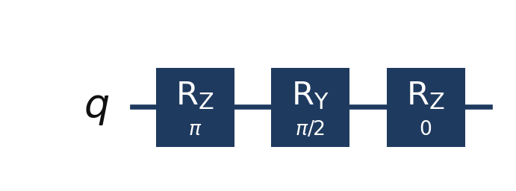
Euler ayrıştırması: U = Rz · Ry · Rz
U(θ, φ, λ) = e^(iα) · Rz(φ) · Ry(θ) · Rz(λ)
H = e^(iπ/2) · Rz(0) · Ry(π/2) · Rz(π). Devrede sıra: Rz(λ) → Ry(θ) → Rz(φ).
Kuantum Hesaplama ve Uygulamaları · Hafta 5
28
Notes:
Sağdan sola: önce Rz(λ), sonra Ry(θ), sonra Rz(φ). Yaw-pitch-yaw benzetmesi. Şekilde H kapısının genel bir durum üzerinde iki adımda (son Rz açısı 0) nasıl oluştuğu görülüyor. Pratik sonuç: z ve y dönüşü yapabilen donanım her tek kübit kapısını çalıştırabilir.

Slide 29
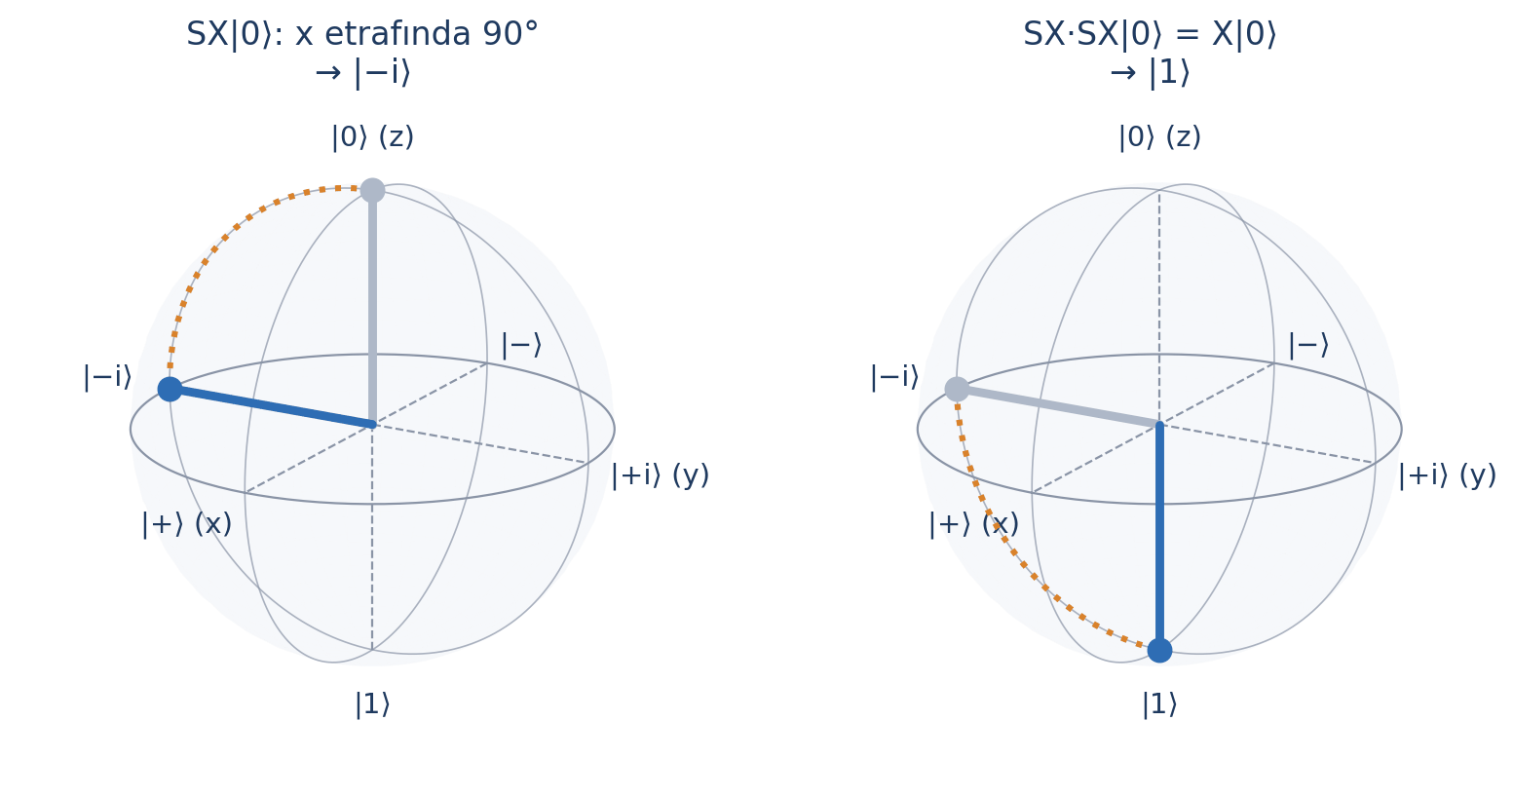
Qiskit: ayrıştırma biçimleri ve SX kapısı
Biçim | Dönüşler | Kullanım
"ZYZ" | Rz·Ry·Rz | Ders kitabı standardı
"ZXZ" | Rz·Rx·Rz | x dönüşü kolay donanım
"U" | tek U | Qiskit genel
"ZSX" | Rz·√X·Rz·√X·Rz | IBM (rz, sx)
zyz = OneQubitEulerDecomposer("ZYZ")
print(zyz(H)) # ry(-π/2), rz(-π) (+ global faz)
zsx = OneQubitEulerDecomposer("ZSX")
print(zsx(H)) # rz(π/2) · sx · rz(π/2)
SX·SX = X H·S·H = SX
SX = x etrafında 90° (global faz hariç Rx(π/2))
Kuantum Hesaplama ve Uygulamaları · Hafta 5
29
Notes:
ZSX biçimi IBM donanımının kullandığı biçim: Rz ve √X. SX iki kez uygulanınca X eder. Her tek kübit kapısı en fazla rz·sx·rz·sx·rz, yani 5 temel kapı. Bu bilgi transpile sonuçlarını yorumlarken lazım.

Slide 30
Çözümlü Örnek 6 · H kapısının U parametreleri
Soru
U(π/2, 0, π) = H olduğunu gösterin. U(π, 0, π) hangi kapıdır?
1. cos 45° = sin 45° = 0.707; e^(i0) = 1; e^(iπ) = −1
  U = [[0.707, −(−1)·0.707], [0.707, e^(iπ)·0.707]]
  = [[0.707, 0.707], [0.707, −0.707]] = H
  U(π, 0, π) = [[0, 1], [1, 0]] = X
Cevap: U(π/2, 0, π) = H, U(π, 0, π) = X
Kuantum Hesaplama ve Uygulamaları · Hafta 5
30
Notes:
Matris elemanlarını formüle tek tek yerleştirerek gösterin.

Slide 31
Çözümlü Örnek 7 · Euler ayrıştırmasını elle doğrulama
Soru
H = e^(iα)·Ry(π/2)·Rz(π) olduğunu gösterin; α?
M = Ry(np.pi/2) @ Rz(np.pi)
np.allclose(1j * M, H) # True
qc = QuantumCircuit(1)
qc.rz(np.pi, 0)
qc.ry(np.pi/2, 0)
Operator(qc).equiv(Operator(H))
# True
  Rz(π) = diag(−i, i)
  Ry(π/2)·Rz(π) = −i · [[0.707, 0.707], [0.707, −0.707]] = −i·H
1. H = i · (−i·H) → e^(iα) = i → α = π/2
2. Global faz Bloch'ta görünmez → devre H ile aynı iş.
Cevap: H = e^(iπ/2)·Ry(π/2)·Rz(π)
Kuantum Hesaplama ve Uygulamaları · Hafta 5
31
Notes:
Qiskit'in ZYZ çıktısı farklı işaretli açılar verebilir; ikisi de doğru, eşdeğerliği equiv ile gösterin.

Slide 32
2. saat
Birleştirme, durum hazırlama, transpile
Tek kapıdan devreye
Notes:
İkinci saat. Önce kapıları birleştirmeyi, sonra hedef duruma ulaşmayı, en son devreleri ölçmeyi ve derleyiciyle küçültmeyi göreceğiz.

Slide 33
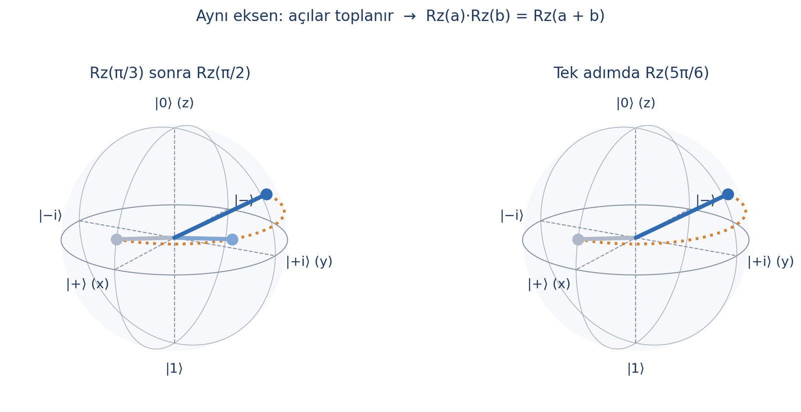
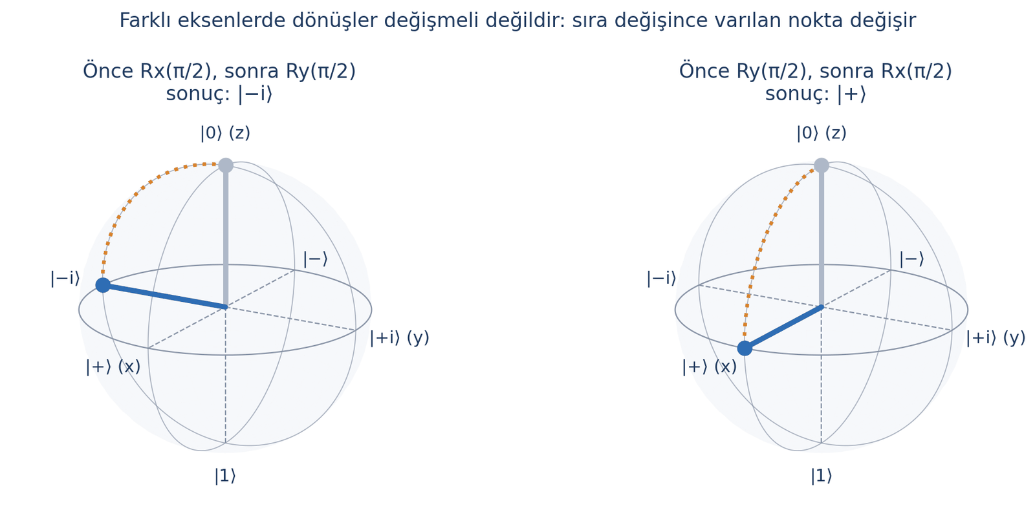
Aynı eksen: açılar toplanır · farklı eksen: sıra önemli
Rz(a)·Rz(b) = Rz(a + b)
Rx(a)·Ry(b) ≠ Ry(b)·Rx(a)
Derleyici: art arda iki rz → tek rz; toplam 0 ise sil
2. hafta: XZ ≠ ZX — aynı ders
Kuantum Hesaplama ve Uygulamaları · Hafta 5
33
Notes:
Sol: aynı eksende iki dönüş tek dönüşe eşit ve değişmeli. Sağ: Rx ve Ry'nin sırası değişince varılan nokta değişiyor. Kitap çevirme benzetmesi: önce yatay sonra dikey çevirmek ile tersi aynı değil.

Slide 34
Çözümlü Örnek 8 · Değişmezliği sayısal gösterme
Soru
|0⟩'a (a) Rx(π/2)→Ry(π/2), (b) Ry(π/2)→Rx(π/2). Sonuçlar?
A = Ry(np.pi/2) @ Rx(np.pi/2)
B = Rx(np.pi/2) @ Ry(np.pi/2)
np.allclose(A, B) # False
state_to_bloch(A @ ket0)
# [0, -1, 0]
state_to_bloch(B @ ket0)
# [1, 0, 0]
1. (a) Rx(π/2)|0⟩ = [0.707, −0.707i], sonra Ry(π/2):
  [0.5 + 0.5i, 0.5 − 0.5i] → Bloch (0, −1, 0) = |−i⟩
2. (b) Ry(π/2)|0⟩ = |+⟩, sonra Rx(π/2):
  (0.5 − 0.5i)·[1, 1] = e^(−iπ/4)|+⟩ → (1, 0, 0)
Cevap: (a) |−i⟩, (b) |+⟩: sıra değişince sonuç değişir
Kuantum Hesaplama ve Uygulamaları · Hafta 5
34
Notes:
Lab Bölüm E'de iki yolun Bloch çizimini çalıştırsınlar.

Slide 35
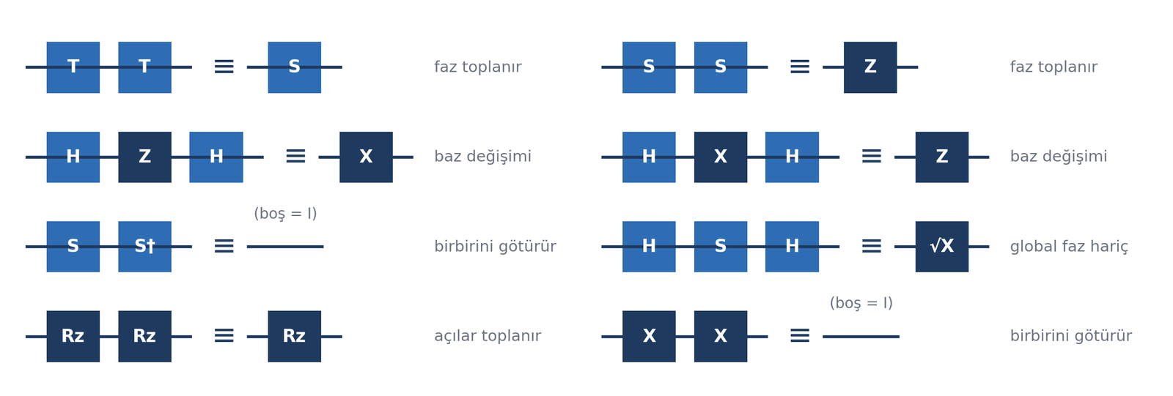
Eşdeğer devreler: optimizasyonun özü
Kural | Tür
T·T = S, Rz·Rz = Rz | Birleştirme
X·X = I, S·S† = I | İptal
H·Z·H = X | Baz değişimi
H·S·H ≅ SX | Yeniden yazım
def esdeger(a, b): return Operator(a).equiv(Operator(b)) # global faz hariç
uzun = QuantumCircuit(1); uzun.h(0); uzun.s(0); uzun.h(0)
kisa = QuantumCircuit(1); kisa.sx(0)
esdeger(uzun, kisa) # True
"Peephole" optimizasyonu: küçük pencerede kalıp ara → kısa eşdeğeriyle değiştir → test et.
Kuantum Hesaplama ve Uygulamaları · Hafta 5
35
Notes:
Aynı operatörü veren daha kısa devre = optimizasyon. Kuralları peephole optimizasyonu olarak anlatın: derleyici küçük bir pencere gezdirip tanıdık kalıbı kısa eşdeğeriyle değiştirir. Doğrulama her zaman Operator.equiv; refactoring sonrası birim testi gibi.

Slide 36
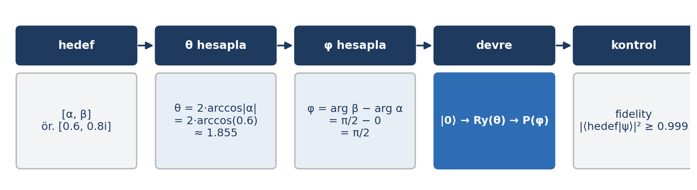
Durum hazırlama: önce enlem, sonra boylam
θ = 2·arccos|α| φ = arg β − arg α
1. Ry(θ)
Enlem → |α|, |β| doğru
2. P(φ)
Boylam → göreli faz doğru
3. Global faz
e^(i·arg α): önemsiz, atla
Kuantum Hesaplama ve Uygulamaları · Hafta 5
36
Notes:
Donanım her kübiti |0⟩'da başlatır; hedefe giden devreyi bulmak her algoritmanın ilk adımı. Tarif iki satır: Ry ile enlem, P ile boylam. Global faz atlanır.

Slide 37
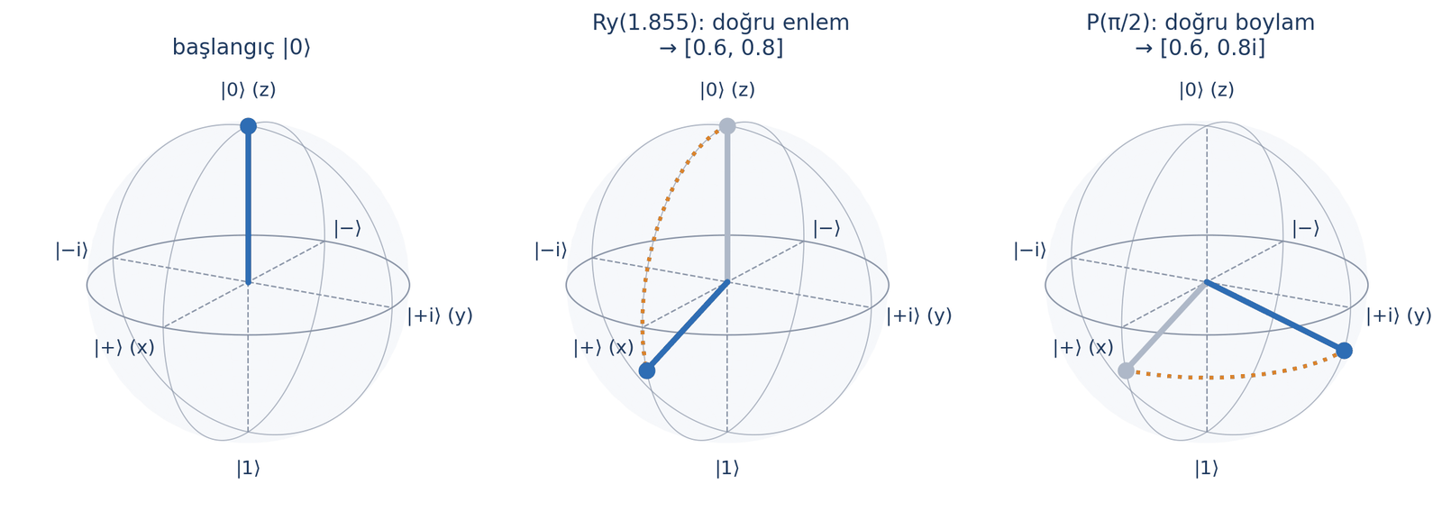
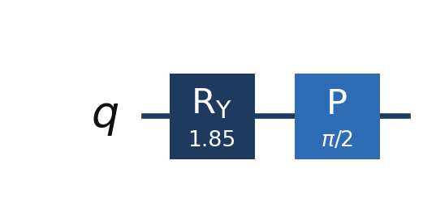
prepare(α, β) fonksiyonu
def prepare(alpha, beta):
v = np.array([alpha, beta], dtype=complex)
v = v / np.linalg.norm(v)
# enlem ve boylam
theta = 2*np.arccos(np.clip(abs(v[0]), 0, 1))
phi = np.angle(v[1]) - np.angle(v[0])
qc = QuantumCircuit(1)
qc.ry(theta, 0)
qc.p(phi, 0)
return qc
Hedef [0.6, 0.8i]
θ = 2·arccos 0.6 ≈ 1.855
φ = π/2 − 0 = π/2 → S
Ry(1.855)|0⟩ = [0.6, 0.8] → S → [0.6, 0.8i]
prepare(0.6, 0.8j)
→ fidelity = 1.0
Kuantum Hesaplama ve Uygulamaları · Hafta 5
37
Notes:
Kodu satır satır okuyun. np.clip sayısal hatalarda arccos'un NaN vermesini önlüyor. Şekilde [0.6, 0.8i] hedefine iki adımda varış.

Slide 38
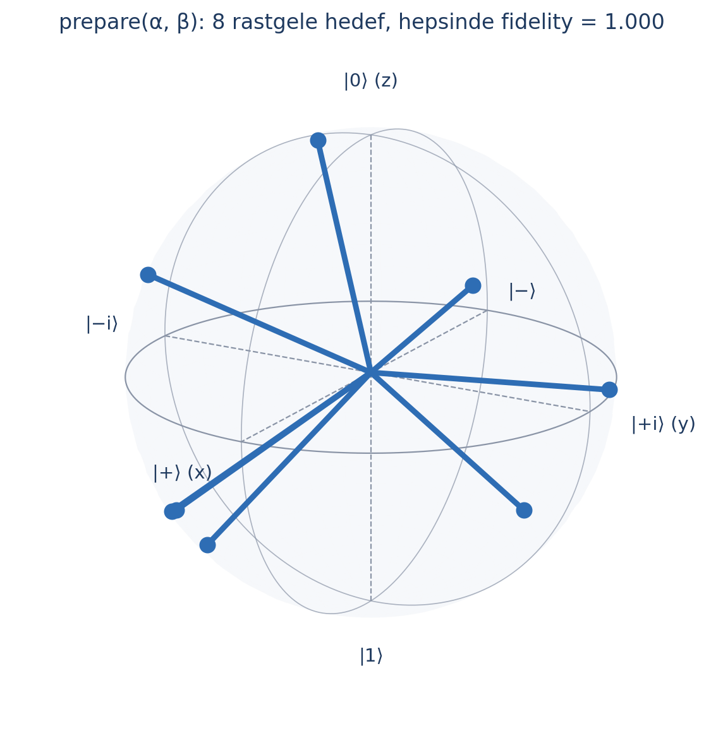
Başarı ölçütü: fidelity
F(hedef, ψ) = |⟨hedef | ψ⟩|² 0 ≤ F ≤ 1
F | Anlamı
1 | Aynı durum (global faz hariç)
0 | Dik: tamamen ayırt edilebilir
≥ 0.999 | Lab'daki kabul eşiği
F = [state_fidelity(Statevector(prepare(*v)),
Statevector(v))
for v in hedefler] # 200 rastgele hedef
assert min(F) >= 0.999 # 0.99999999...
8 rastgele hedef, hepsi F = 1.000
Kuantum Hesaplama ve Uygulamaları · Hafta 5
38
Notes:
Fidelity 2. haftadaki genel olasılık kuralının aynısı. Global fazı otomatik yok saydığı için karşılaştırmada np.allclose'dan daha doğru. Lab'da 200 rastgele hedefte en kötü fidelity 0.9999999999; assert eşiği 0.999.

Slide 39
Çözümlü Örnek 9 · Karmaşık genlikli hedef
Soru
|0⟩'dan [0.6, 0.8i] durumunu hazırlayın.
qc = QuantumCircuit(1)
qc.ry(2*np.arccos(0.6), 0)
qc.s(0)
state_fidelity(
Statevector(qc),
Statevector([0.6, 0.8j]))
# 1.0
1. |α| = 0.6, arg α = 0; |β| = 0.8, arg β = π/2
  θ = 2·arccos(0.6) ≈ 1.8546
  Ry(1.8546)|0⟩ = [0.6, 0.8]
  φ = π/2 → P(π/2) = S → [0.6, 0.8i]
Cevap: Ry(2·arccos 0.6), ardından S
Kuantum Hesaplama ve Uygulamaları · Hafta 5
39
Notes:
Global faz içeren hedef [−0.6i, 0.8] için de aynı devrenin çıktığını sorun (ders notu Örnek 10).

Slide 40
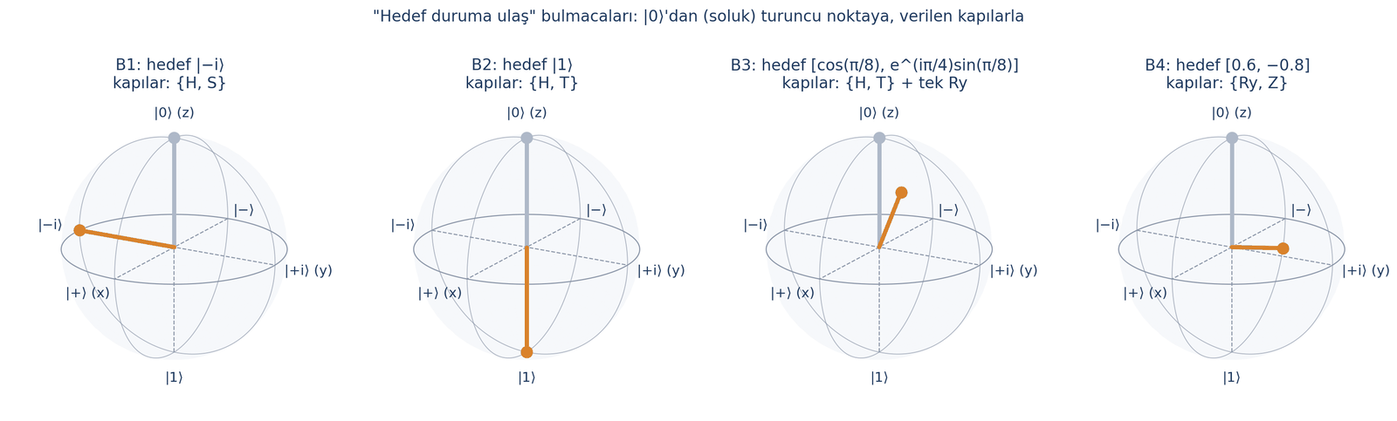
"Hedef duruma ulaş" bulmacaları
 | Hedef | Kapılar | Fikir
B1 | |−i⟩ | {H, S} | S³ = S†
B2 | |1⟩ | {H, T} | T⁴ = Z, HZH = X
B3 | [cos(π/8), e^(iπ/4)sin(π/8)] | {H, T} + tek Ry | enlem π/4, boylam π/4
B4 | [0.6, −0.8] | {Ry, Z} | Z işareti çevirir
Kuantum Hesaplama ve Uygulamaları · Hafta 5
40
Notes:
Oyun gibi sunun: kısıtlı kapı setiyle hedefe ulaşmak, derleme probleminin küçük modeli. Öğrencilere 5 dakika verin, çiftler halinde çözsünler. B2 en zevklisi: X yasak ama |1⟩'e ulaşılacak.

Slide 41
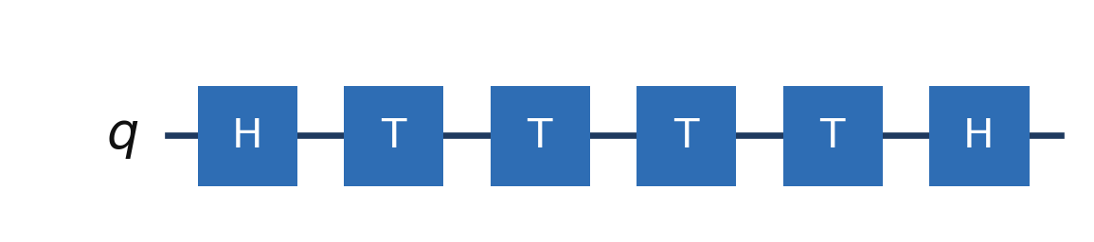
Çözümlü Örnek 10 · Bulmaca B2: X olmadan |1⟩
Soru
Yalnızca H ve T ile |0⟩ → |1⟩.
1. Fikir: X = H·Z·H (baz değişimi)
  T⁴ = P(π) = Z
  Devre: H → T → T → T → T → H
2. Bloch: |0⟩ → |+⟩ → (4 × 45°) → |−⟩ → |1⟩
Cevap: H, T, T, T, T, H (6 kapı); F = 1
Kuantum Hesaplama ve Uygulamaları · Hafta 5
41
Notes:
Bloch yolunu tahtada çizin: kutup → ekvator → yarım tur → kutup.

Slide 42
Çözümlü Örnek 11 · Bulmaca B3: enlem ve boylam
Soru
Hedef [cos(π/8), e^(iπ/4)·sin(π/8)]; H, T ve tek Ry.
1. Hedef zaten [cos(θ/2), e^(iφ)·sin(θ/2)] biçiminde
  θ/2 = π/8 → θ = π/4 φ = π/4
  Ry(π/4)|0⟩ = [0.924, 0.383]
  T · [0.924, 0.383] = [0.924, e^(iπ/4)·0.383]
Cevap: Ry(π/4), ardından T
Kuantum Hesaplama ve Uygulamaları · Hafta 5
42
Notes:
prepare() tarifinin ta kendisi: Ry enlem, T boylam. H gereksiz; bunu fark edenleri övün.

Slide 43
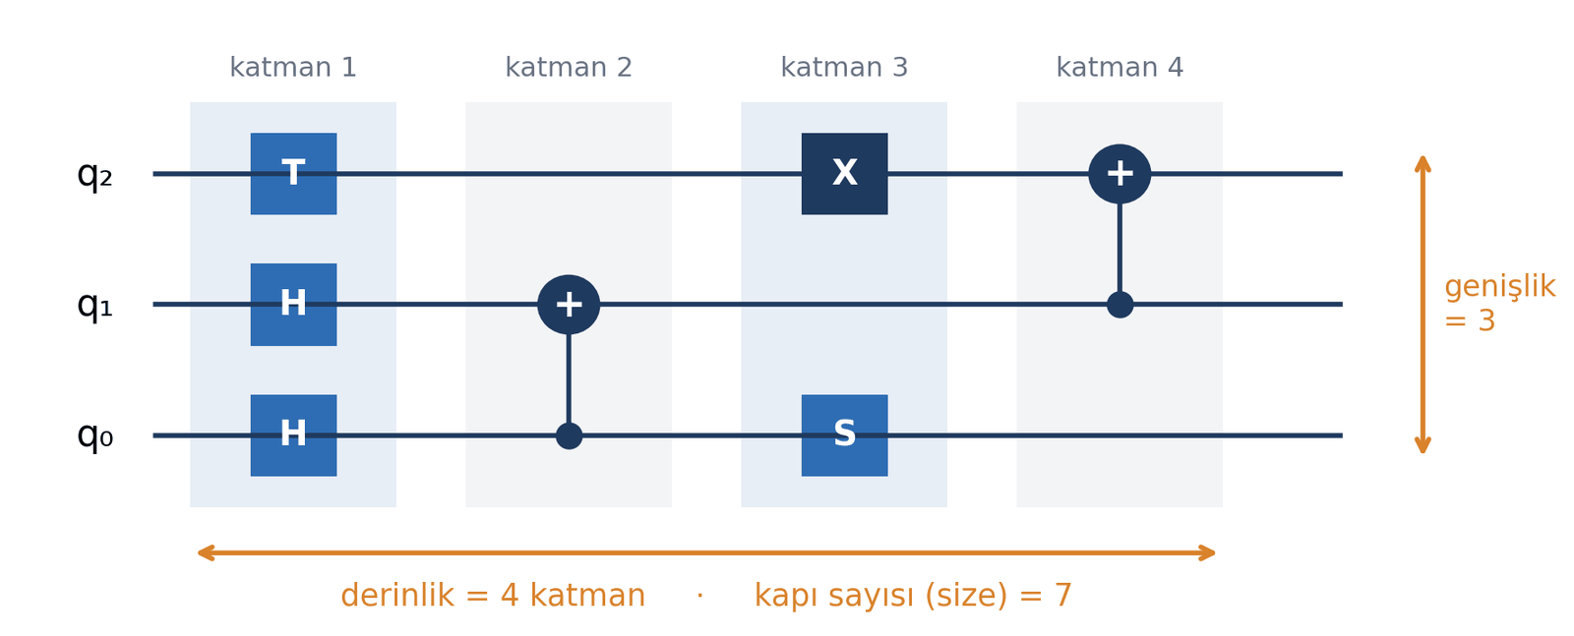
Devre metrikleri: size, depth, width
Metrik | Benzetme | Qiskit
Kapı sayısı | Komut sayısı | size()
Derinlik | Kritik yol / süre | depth()
Genişlik | Yazmaç sayısı | num_qubits
Kapı türleri | Komut istatistiği | count_ops()
CX sayısı | Pahalı komutlar | count_ops()
Neden önemli?
Her kapı küçük bir hata ekler; kübitler durumlarını kısa süre korur.
Daha az kapı + daha az derinlik = daha az hata (7. hafta: gürültü).
Tek kübit devresinde: derinlik = kapı sayısı (paralellik yok).
Kuantum Hesaplama ve Uygulamaları · Hafta 5
43
Notes:
Derinlik bir iş planlama problemi: farklı kübitlerdeki kapılar paralel çalışabilir. Tek kübit devresinde derinlik = kapı sayısı. İki kübitlik kapılar en pahalı olanlar; CX sayısını ayrı izleyin.

Slide 44
Çözümlü Örnek 12 · Devre metriklerini hesaplama
Soru
q₀: H, q₁: H, q₂: T → CX(0→1) → q₀: S, q₂: X → CX(2→1). size, depth, width?
qc = QuantumCircuit(3)
qc.h(0); qc.h(1); qc.t(2)
qc.cx(0, 1)
qc.s(0); qc.x(2)
qc.cx(2, 1)
qc.size() # 7
qc.depth() # 4
qc.num_qubits # 3
1. size = 3 + 1 + 2 + 1 = 7
2. Katman 1: H, H, T (paralel) Katman 2: CX(0,1)
3. Katman 3: S, X (paralel) Katman 4: CX(2,1)
  size = 7, depth = 4, width = 3
Cevap: 7 kapı, derinlik 4, genişlik 3
Kuantum Hesaplama ve Uygulamaları · Hafta 5
44
Notes:
Katmanları şekildeki renkli şeritlerle eşleştirin (önceki slayt).

Slide 45
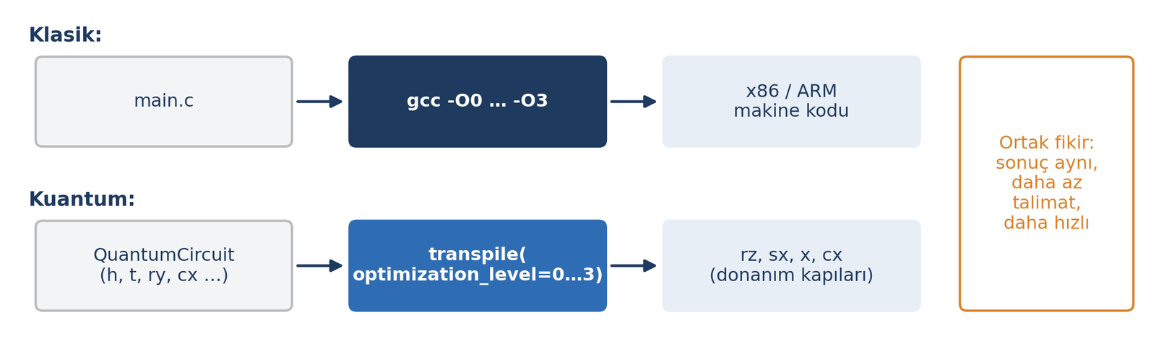
Transpile: kuantum derleyicisi
Seviye | Ne yapar? | gcc
0 | Sadece çevirir; optimizasyon yok | -O0
1 | Ardışık tek kübit kapılarını birleştirir, CX çiftlerini iptal eder (varsayılan) | -O1
2 | Değişme kurallarıyla kaydırma ve iptal, daha iyi yerleşim | -O2
3 | İki kübitlik blokları yeniden sentezler; en yoğun | -O3
Kuantum Hesaplama ve Uygulamaları · Hafta 5
45
Notes:
gcc benzetmesi: kaynak kod → derleyici → makine kodu. Donanım yalnız rz, sx, x, cx biliyor; transpile çevirir ve optimize eder. Seviyeler -O0..-O3 gibi. Yerleşim ve yönlendirme aşamalarını 7. haftaya bırakın.

Slide 46
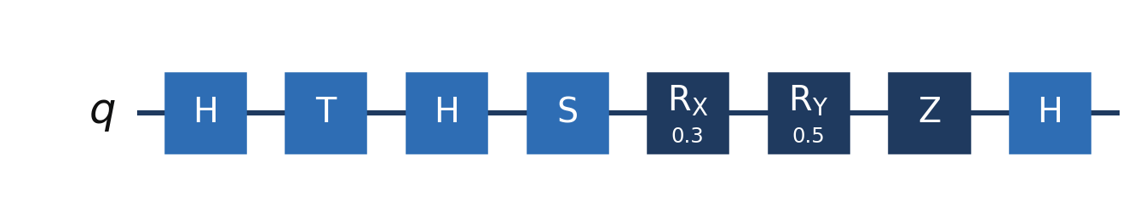
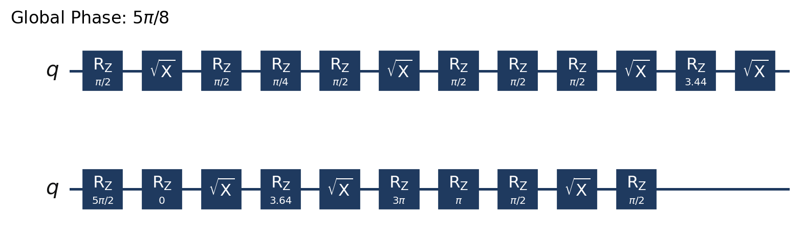
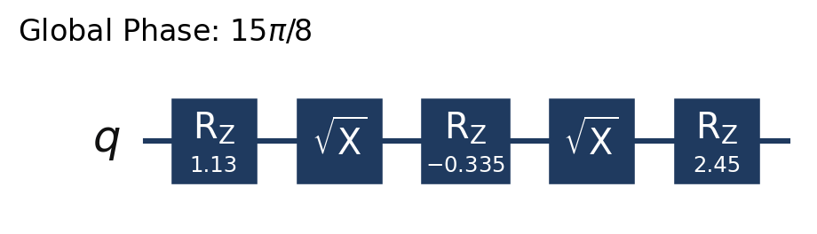
Tek kübit devresinde transpile: 8 → 22 → 5
BASIS = ["rz","sx","x","cx"]
for lvl in [0, 3]:
t = transpile(qc1,
basis_gates=BASIS,
optimization_level=lvl,
seed_transpiler=7)
print(lvl, t.size(),
t.depth())
# 0 22 22
# 3 5 5
Orijinal: 8 kapı, derinlik 8
Seviye 0: 22 kapı (15 rz + 7 sx)
Her tek kübit işlemi = en fazla 5 temel kapı: rz·sx·rz·sx·rz
Seviye 3: 5 kapı
Kuantum Hesaplama ve Uygulamaları · Hafta 5
46
Notes:
Seviye 0'da her kapı ayrı ayrı açılır (H → rz·sx·rz) ve devre büyür. Seviye 3 bütün devrenin tek bir U olduğunu fark eder ve en fazla 5 temel kapıyla yazar: Euler ayrıştırmasının pratikteki karşılığı. Global phase satırı: global faz devrede ayrı saklanıyor.

Slide 47
Çözümlü Örnek 13 · H kapısı temel kapılarda
Soru
Seviye 0'da 8 kapılık devre neden 22 kapı oluyor?
1. H = Rz(π/2)·SX·Rz(π/2) (global faz hariç) → 3 kapı; 3 H → 9
2. T, S, Z → her biri 1 rz → 3
3. Rx(0.3), Ry(0.5) → her biri 5 kapı → 10
  9 + 3 + 10 = 22 (15 rz + 7 sx)
4. Seviye 1+: hepsini tek U'da toplar → 5 kapı
Cevap: Seviye 0: 22; seviye 1–3: 5
Kuantum Hesaplama ve Uygulamaları · Hafta 5
47
Notes:
Öğrencilere zsx(H) çıktısını gösterin (Euler slaytı).

Slide 48
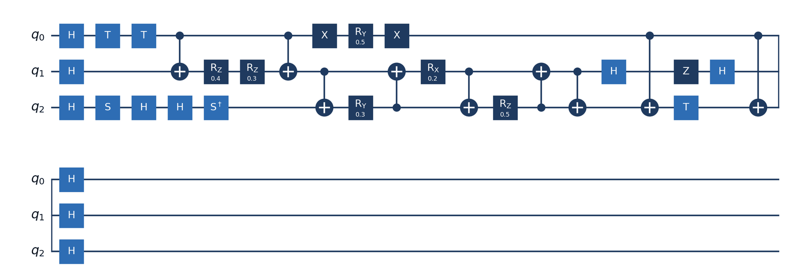
Çok kübitli devrede seviyelerin karşılaştırılması
Orijinal: 33 kapı, derinlik 19, 9 CX
 | Orijinal | Sev. 0 | Sev. 1 | Sev. 2 | Sev. 3
Derinlik | 19 | 37 | 27 | 24 | 24
Kapı | 33 | 65 | 43 | 40 | 40
CX | 9 | 9 | 9 | 7 | 7
Seviye 0 büyütür (çeviri) · Seviye 1 tek kübitleri birleştirir · Seviye 2–3 CX'i azaltır (9 → 7) · Hepsi Operator.equiv ile eşdeğer.
Kuantum Hesaplama ve Uygulamaları · Hafta 5
48
Notes:
demo_circuit: 3 kübit, 33 kapı, derinlik 19; içinde bilerek birleştirilebilir ve iptal edilebilir kapılar var. CX'i 6. haftada göreceğiz; şimdilik pahalı iki kübitlik kapı. Seviye 1 kapıları azaltıyor ama CX'e dokunmuyor; seviye 2-3 CX'i 9'dan 7'ye indiriyor. Sayılar Qiskit sürümüne göre az değişebilir.

Slide 49
3. saat
Lab: Hafta05_Lab.ipynb
Bloch fonksiyonları, θ taraması, Euler, prepare(), bulmacalar, transpile
Notes:
Lab'a geçiş. Colab'da ilk hücreyi (pip install) hemen çalıştırmalarını söyleyin.

Slide 50
Lab akışı
Bölüm | Konu | Süre
0 | Kurulum, plot_bloch (izli), gate_path | 3 dk
A | Faz kapıları S, S†, T, T†, P(λ); faz cebiri tablosu | 7 dk
B | Rx, Ry, Rz film şeritleri; θ taraması (Aer); Rz vs P | 10 dk
C | (Opsiyonel) θ kaydırıcılı Bloch — ipywidgets.interact | 2 dk
D | U(θ, φ, λ), OneQubitEulerDecomposer, rastgele üniter | 7 dk
E | Birleştirme ve değişmezlik (iki yol) | 5 dk
F | prepare() + 200 rastgele test + 4 bulmaca (F ≥ 0.999) | 8 dk
G | Metrikler, transpile seviye 0–3 tablosu ve grafik | 8 dk
H | 8 alıştırma | Ödev
def check_puzzle(qc,
target, allowed):
used = set(qc.count_ops())
assert used <= set(allowed)
F = state_fidelity(
Statevector(qc),
Statevector(target))
assert F >= 0.999
return F
Colab notu
Bölüm C'deki kaydırıcı Colab'da açılır; diğer ortamlarda statik çizim.
Kuantum Hesaplama ve Uygulamaları · Hafta 5
50
Notes:
Bölüm C opsiyonel: Colab'da ipywidgets hazır, kaydırıcı açılır; başka ortamda hücre hata vermez, statik çizim gösterir. Bölüm F'deki bulmacalar ve G'deki transpile tablosu derste birlikte; alıştırmalar ödev. Hepsi assert ile otomatik kontrol ediliyor.

Slide 51
Haftanın özeti
Faz kapıları (S, T, P) = z etrafında dönüş; olasılık aynı, göreli faz değişir. T² = S, S² = Z
Rx, Ry, Rz: θ kadar dönüş; matriste θ/2 çünkü Bloch açısı = 2 × genlik açısı
Ry(θ)|0⟩ → P(1) = sin²(θ/2); Rz(λ) = e^(−iλ/2)·P(λ) (global faz)
Her tek kübit kapısı = U(θ, φ, λ) = e^(iα)·Rz·Ry·Rz (Euler)
Aynı eksen: açılar toplanır; farklı eksen: sıra önemli
Durum hazırlama: θ = 2·arccos|α|, φ = arg β − arg α; ölçüt fidelity
Metrikler: size, depth, width, CX; transpile = derleyici (seviye 0–3)
Kuantum Hesaplama ve Uygulamaları · Hafta 5
51
Notes:
Özeti birlikte tekrar edin; her maddeyi bir görsele bağlayın.

Slide 52
Ödev ve gelecek hafta
Ödev
Ders notu Bölüm 9: 10 yazılı soru
Lab Bölüm H: 8 kodlama alıştırması
Teslim: notebook + yazılı cevaplar
Bonus: kendi bulmacanızı tasarlayın (hedef + kapı seti)
Hafta 6: Çok kübitli devreler
CNOT, CZ, SWAP, Toffoli
Dolanıklık: Bell ve GHZ durumları
Tersinir klasik mantık: yarım toplayıcı
Kuantum ışınlanma devresi
Kuantum Hesaplama ve Uygulamaları · Hafta 5
52
Notes:
Gelecek hafta çok kübitli kapılar. Bu haftaki CX'li demo devresi köprü görevi görüyor; ışınlanma devresinde bu haftanın Rz/Ry kapıları da kullanılacak.

